Slide 1
WEEK 4

Slide 2
Unifier
Log -> mongodb
Different log formats to unified “log entry”
Profiler
Mongodb -> mongodb
Interpret log data
Firewall
Mongodb -> …
Compare profile to simulated stream (mongodb repository)
Group requests (location, time, url)
Calculate baseline url
Location/time (static, new, ratio)

Slide 3
UNIFIER

Slide 4
Init
Connectie mongoDB
Bestanden openen
Progressbar starten
Enumerate lines in file
Lijn toevoegen aan lijst
Lijst doorgeven aan worker en leegmaken
Line parsen naar object
Wachten tot alle threads afgerond zijn
Index op mongoDB plaatsen
Afsluiten

Slide 5
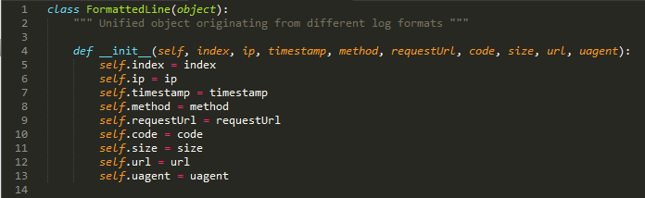
Output format

Slide 6
PROFILER

Slide 7
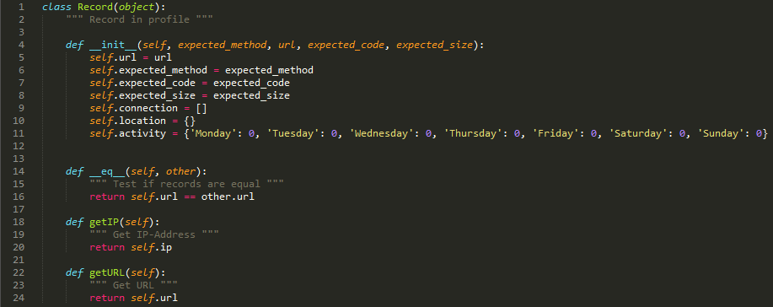
Record

Slide 8
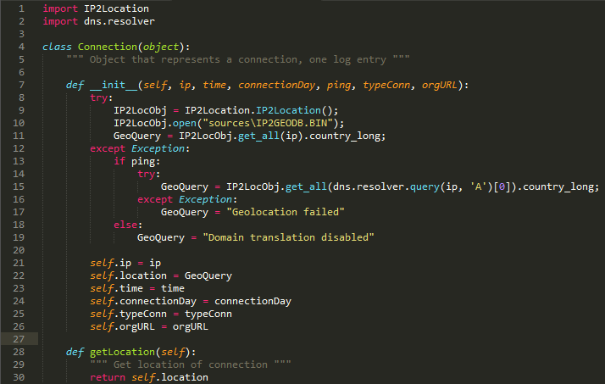
Connection

Slide 9
Init
Lijst van INDEXEN bepalen voor thread
In de thread mongodoc opvragen adhv index
Als url
Niet bestaat: record toevoegen
Wel bestaat: connectie toevoegen aan record
Wachten tot alle threads afgerond zijn
Records zonder connectie verwijderen
Index op mongoDB plaatsen
Afsluiten

Slide 10
Firewall

Slide 11
Init
Elk gesimuleerd pakket itereren
Voor elk pakket wordt geanalyseerd
Locatie
Statische lijst geblokkeerde landen
Land dat niet voorkomt in profile
Afwijkende ratio tov profile
Tijd
Aantal connecties per dag per pagina wijkt af (threshold)

